Slide 1
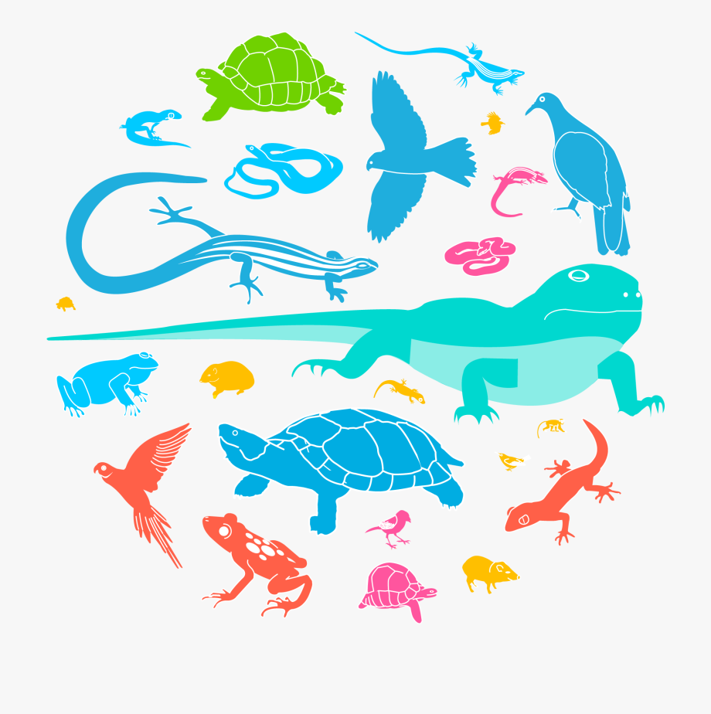
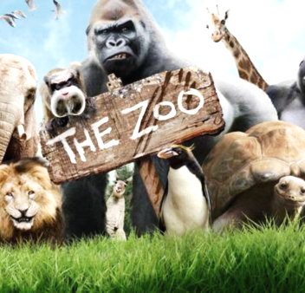
Dierkunde
DV33 22/23 Periode 3
Dierkunde les 1 deel 2

Slide 2
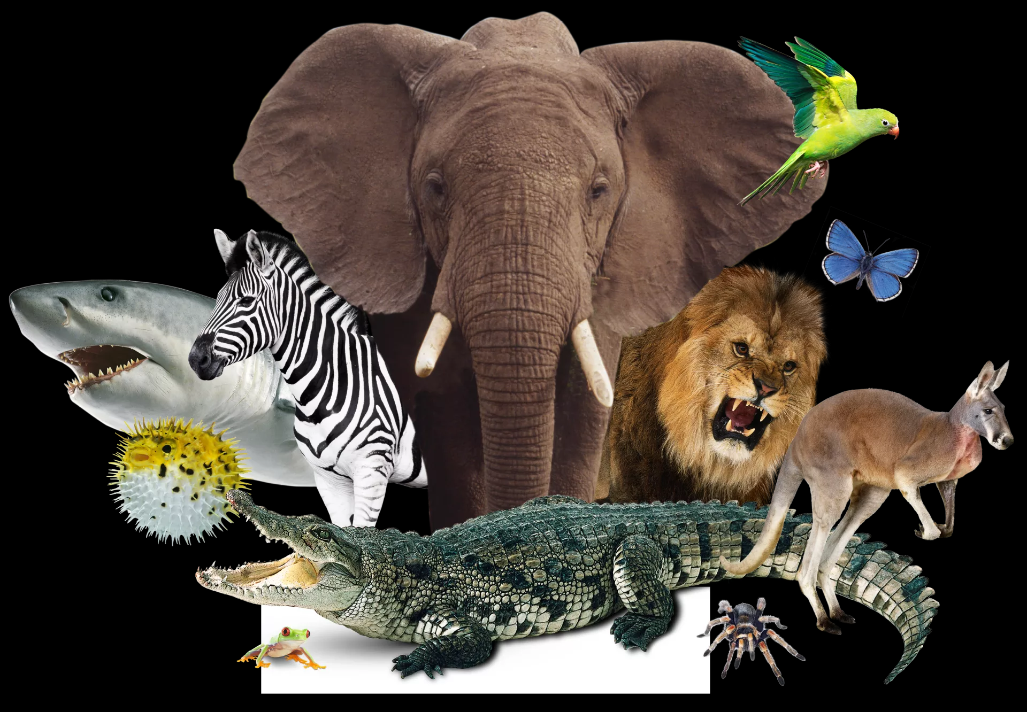
Indeling van het dierenrijk
Eencelligen (oogdiertje, pantoffeldiertje)
Sponzen (zout en zoetwaterspons)
Holtedieren (poliepen, kwallen, zeeanemonen)
Platwormen (lintworm)
Rondwormen (spoelworm, aarsmade)
Ringwormen (bloedzuiger, regenworm)
Geleedpotigen (insecten, spinnen, kreeften)
Weekdieren (slakken, mosselen, inktvissen)
Stekelhuidigen (zeester, zeeëgel)
Gewervelden (zoogdieren, vogels, vissen, reptielen)

Slide 3
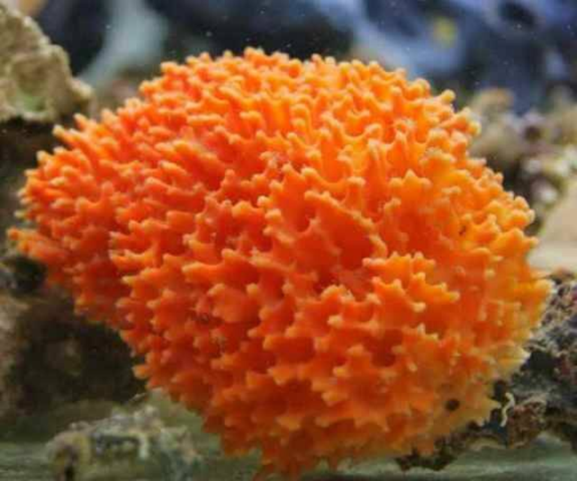
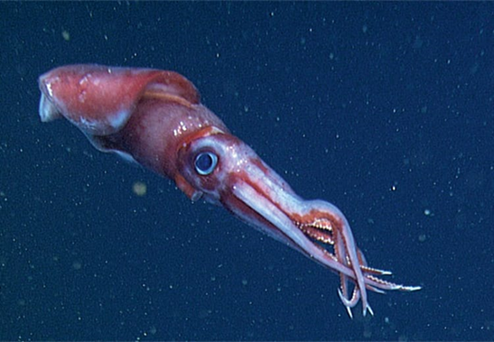
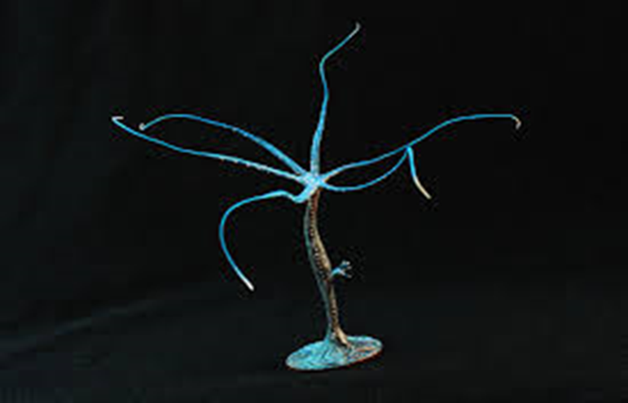
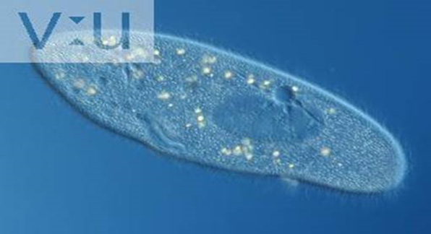
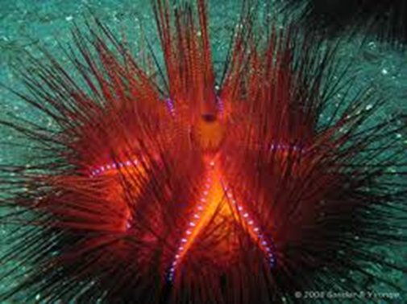
Lagere organismen
Eencelligen
Sponzen
Holtedieren
Platwormen
Weekdieren
Stekelhuidigen

Slide 4
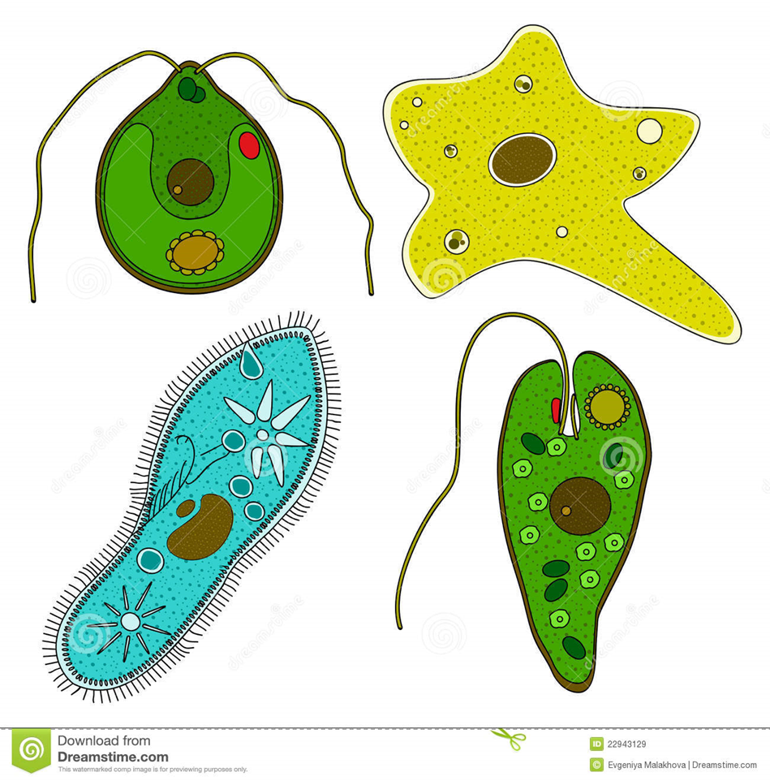
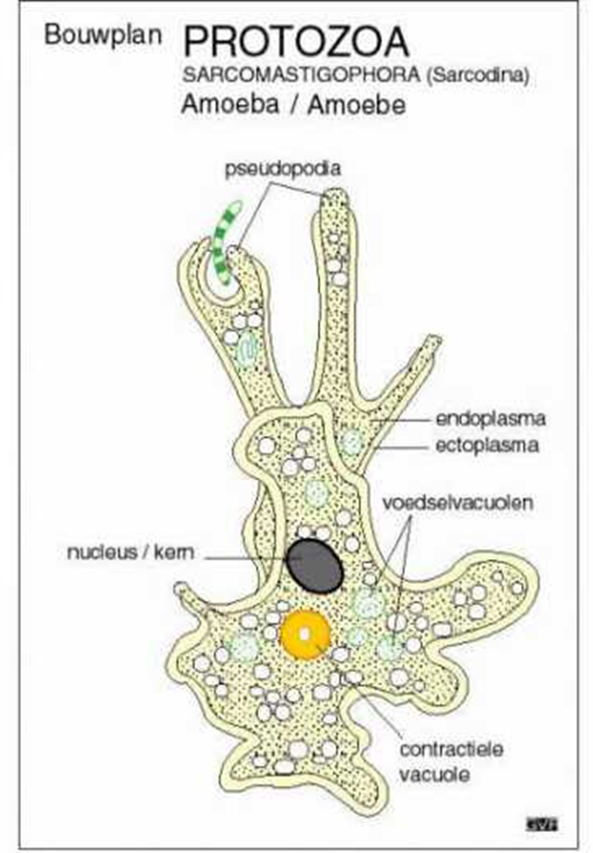
Eencellige dieren
Phyla Protozoa (stam eerste dieren)
zoals
Amoebe
Eenvoudige bouw
Bijv. Pantoffeldiertje

Slide 5
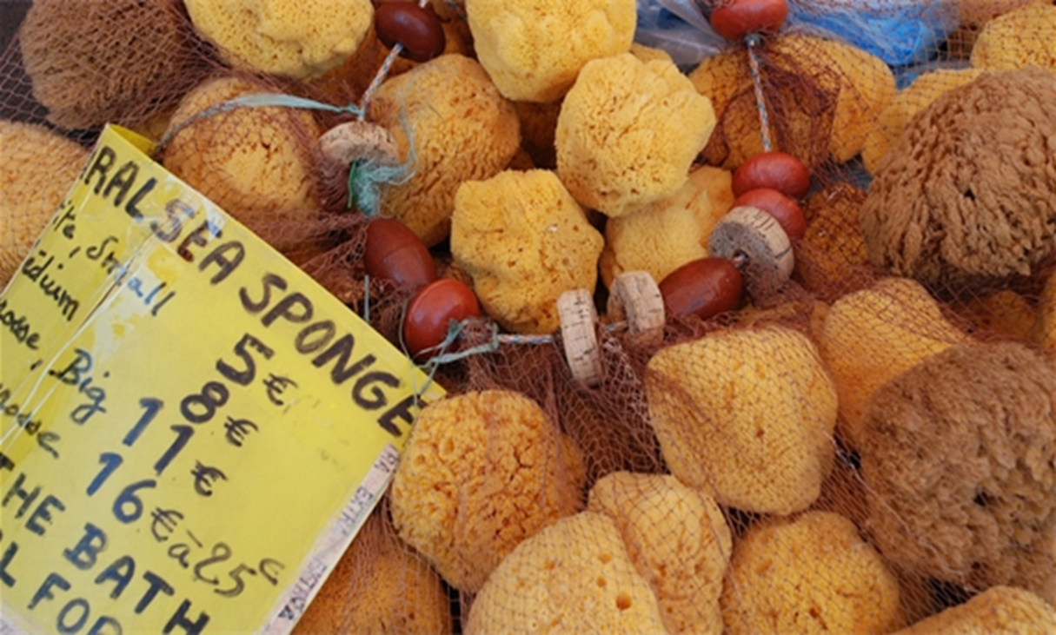
Sponzen
Sponzen vormen dus een stam van het dierenrijk. Het zijn primitieve meercellige dieren die in het water leven en zich vastzetten op de bodem. De meeste leven in zeeën en oceanen, tot op 8,5 kilometer diepte, maar er zijn ook zoetwatersponzen.
Ze vangen hun voedsel door water te filtreren. Er is wel sprake van enige celdifferentiatie, maar niet van aparte organen, spieren of zenuwen.
Anno 2013 zijn ruim 8400 soorten bekend en regelmatig worden nieuwe soorten beschreven. Sponzen behoren tot de oudst bekende dieren.

Slide 6
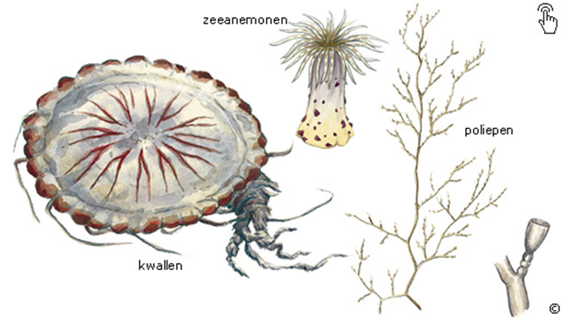
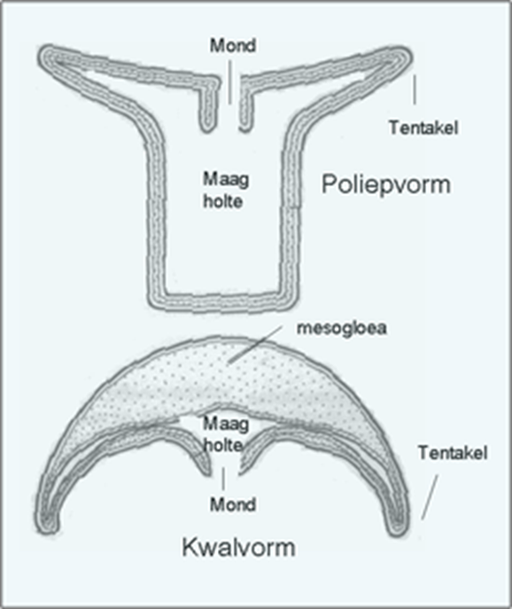
Holtedieren
Holtedieren worden ook wel Neteldieren genoemd. Deze dieren leven altijd in water, voornamelijk zout water. Ze hebben geen skelet en zijn veelzijdig symmetrisch. Kwallen, zeeanemonen en poliepen zijn holtedieren/neteldieren.
Twee vormen:
Poliep en kwalvorm

Slide 7
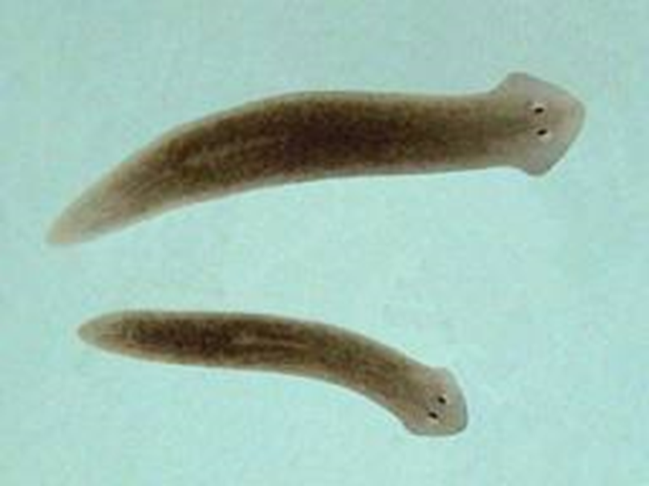
Platwormen
Platwormen hebben een duidelijke voor en achterkant.
Vooraan: - kop
- ogen
- en andere zintuigen
Bij voortbeweging is de kop altijd naar voren gericht.
Deze dieren hebben 3 cellagen, dieren tot nu toe:
-2 lagen: -entoderm (binnenlaag)
-ectoderm (buitenlaag)
Hogere dieren hebben een 3de laag tussen het entoderm en ectoderm.
= Het mesoderm (middenlaag)

Slide 8
Organen
Vanaf deze diergroep zien we dat cellen samen gaan werken om een weefsel te vormen.
Er ontstaan organen:
Cellen werken samen om een weefsel te vormen. De verschillende weefsels vormen samen een
orgaan: onderdelen van een dier of plant met een specifieke functie.
Gewoonlijk werkt een orgaan met andere organen samen (orgaansysteem).
Zo is bijv. de maag onderdeel van het spijsverteringssysteem. De andere delen van dit systeem (slokdarm, lever, dunnen darm) zijn even belangrijk.

Slide 9
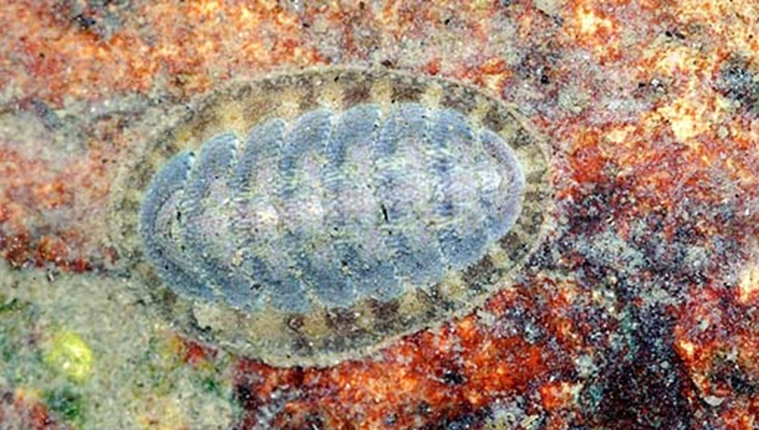
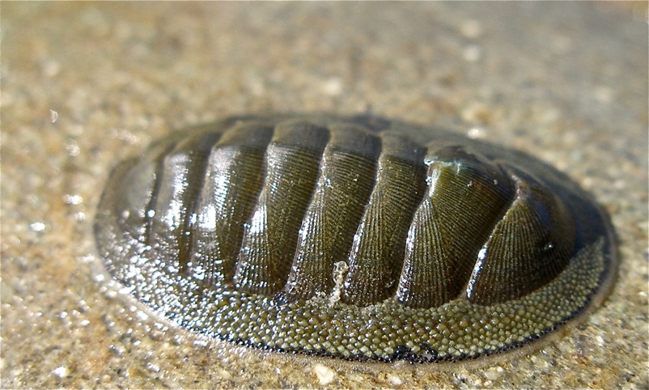
Weekdieren
De weekdieren of mollusken vormen een stam van ongewervelde dieren met een week lichaam en in de regel een uitwendig kalkskelet.
Dit zijn keverslakken

Slide 10
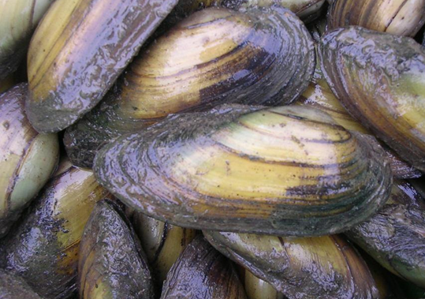
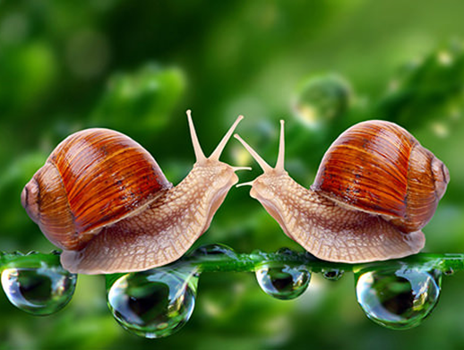
Weekdieren
Bekende weekdieren zijn Inktvissen, mosselen en slakken

Slide 11
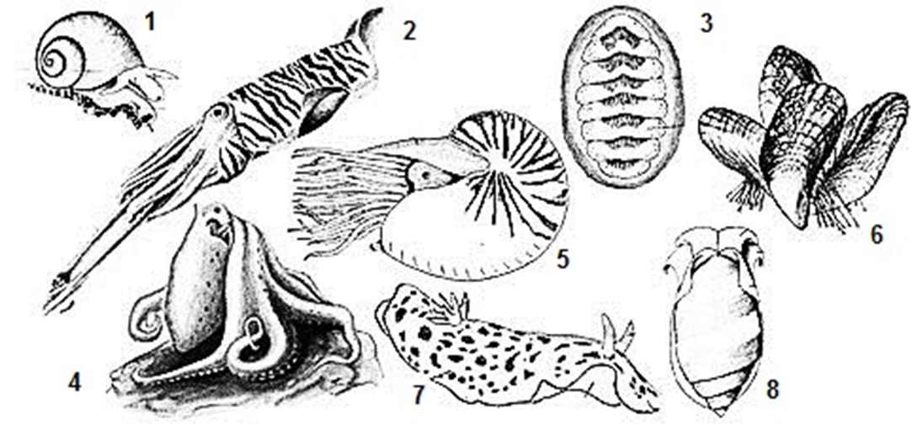
Weekdieren
55.000 soorten leven in water
5000 in zoetwater
50.000 in zoutwater
25.000 soorten leven op land
Anatomisch zeer divers
Overeenkomsten
Bouw zenuwstelsel
Bouw bloedsomloop
Ontwikkeling embryo
Eerste dieren met een skelet
Behalve naaktslakken en octopussen
Exoskelet = uitwendig
Huisjesslakken en schelpdieren
Inwendig skelet
Pijlinktvissen

Slide 12
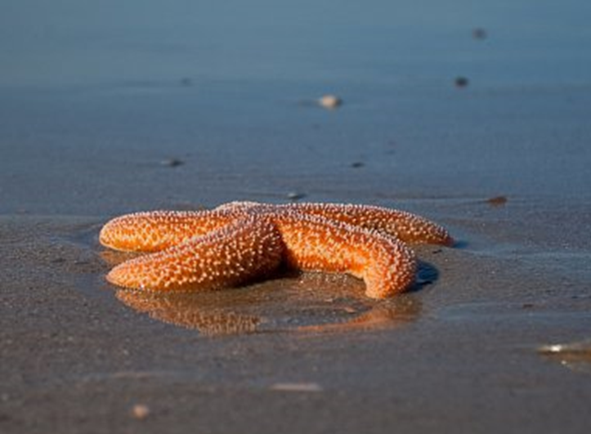
Stekelhuidigen
De stekelhuidigen vormen een stam van ongewervelde dieren die voorkomen in de zeeën. De stekelhuidigen zijn te herkennen aan hun radiale symmetrie en omvatten bekende dieren zoals de zeesterren, zee-egels, zeekomkommers en de zeelelies.
Kenmerken:
Inwendig kalkskelet
Watervaatstelsel
Stekels (kalkzouten)
Radiair symmetrisch
Enorme regeneratie

Slide 13
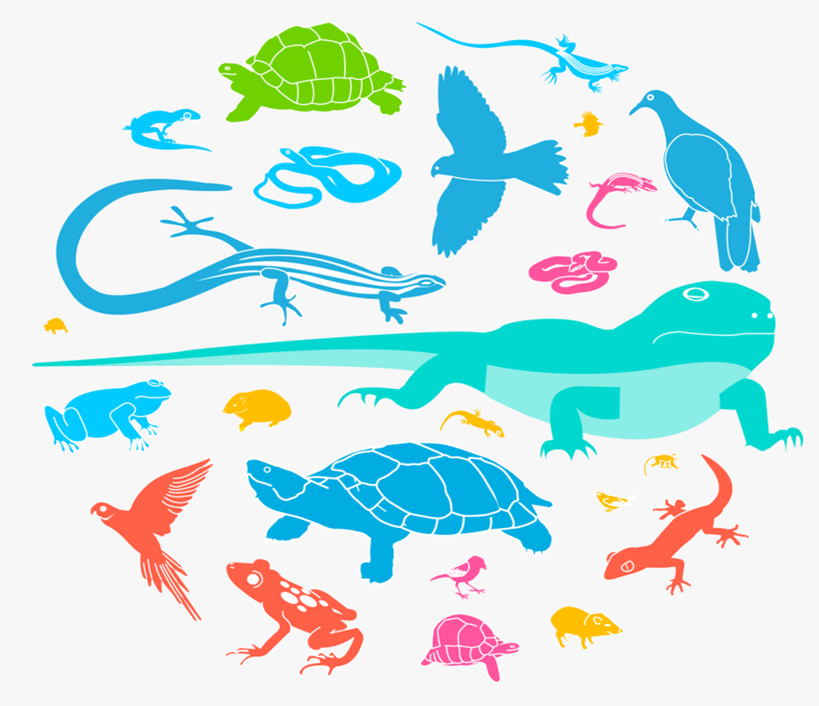
Opdracht
Maak de vragen van het lesblad bij deze les
(Cum Laude, bij “opdrachten”: lesblad dierkunde deel 1)
Einde les doorspreken opdracht

Slide 14
Richtlijnen voor de toets
Dit moet je van deze les weten:
Verschil tussen plant en dier
De grote lijnen van het ontstaan van leven
Hoe evolutie verloopt (de twee basispunten)
De indeling van het dierenrijk in diergroepen
Kenmerken van de verschillende diergroepen
Voorbeelden van diersoorten benoemen uit de verschillende diergroepen

